Slide 1
문서유통 모듈 가이드
2021 . 05 . 27 서한별

Slide 2
번호 | 버전 | 작성일 | 변경사항 | 작성자 | 승인자
01 | 1.0 | 2019.12.13 | 최초 작성 | 홍대표
02 | 1.1 | 2020.08.21 | 상세항목 추가 및 보완 | 강민수
03 | 1.2 | 2021.01.11 | 설치 오류관련 보완 | 김민성
04 | 1.3 | 2021.02.02 | 설치 이후 FLOW 보완 | 정주환
05 | 1.4 | 2021.05.27 | 모듈실행 방법 및 테스트 방법 보완 | 서한별

Slide 3
목차
문서유통 FLOW
문서유통 송수신 상태값
유통모듈 설치전 준비항목
유통모듈 설치
유통모듈 서버작업
그룹웨어 서버작업
설정 확인
문서유통 관련 오류
문서유통 운영 참고사항
유통 FLOW 별지

Slide 4


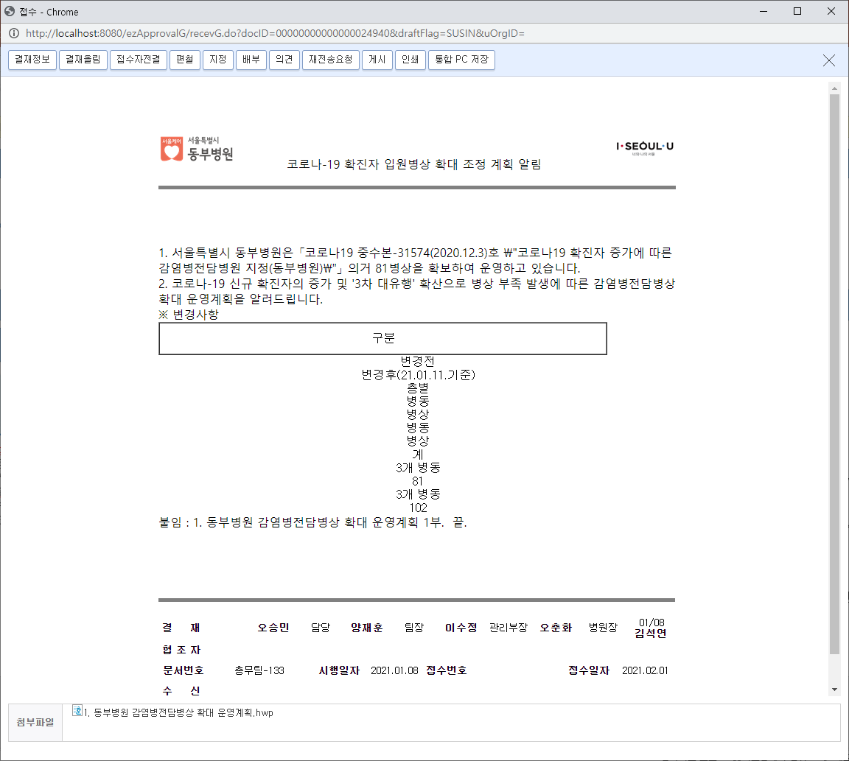
문서유통 FLOW
EzApprovalGRelayScheduler
송/수신처
유통센터
sendtemp -> send
XML ,
ACK : send/resend (재)발송
XML 저장
receivetemp
수신 처리
receiveComp
receive
TBL_RECRELAYINFO
TBL_APRDOCINFO
(HREF = ‘’)
ACK : arrive 도달
ACK : arrive 도달
ACK : receive 수신
ACK : receive 수신
upload_approvalG\회사코드\ExDocXML
접수버튼 클릭시
최초 문서 확인
(Href 등록, MHT 생성)
ACK : accept 접수
ACK : accept 접수
재전송 요청
ACK : req-resend
재발송요청
ACK : req-resend
재발송요청

Slide 5
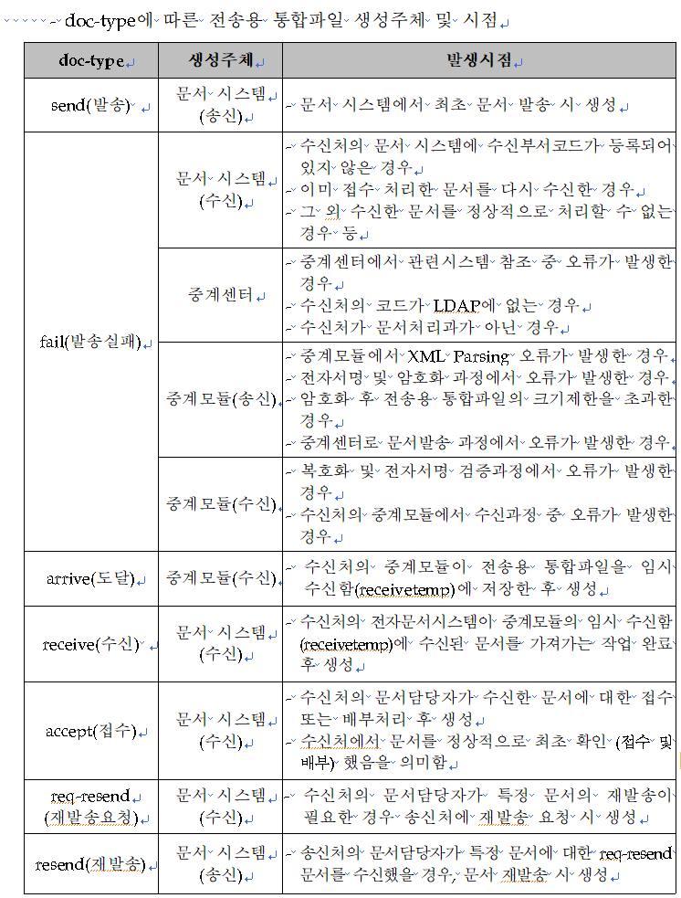
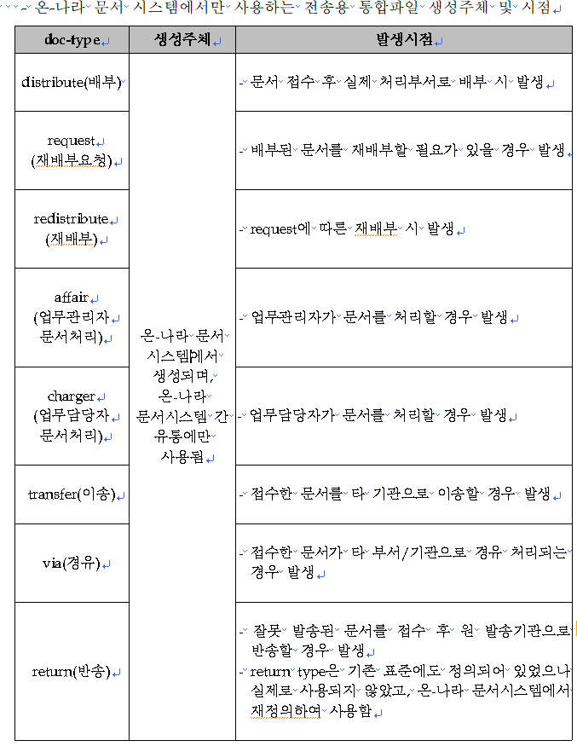
문서 유통 송수신 상태값
참고문서 :
20190208_정부
전자문서 유통표준(전문).hwp

Slide 6
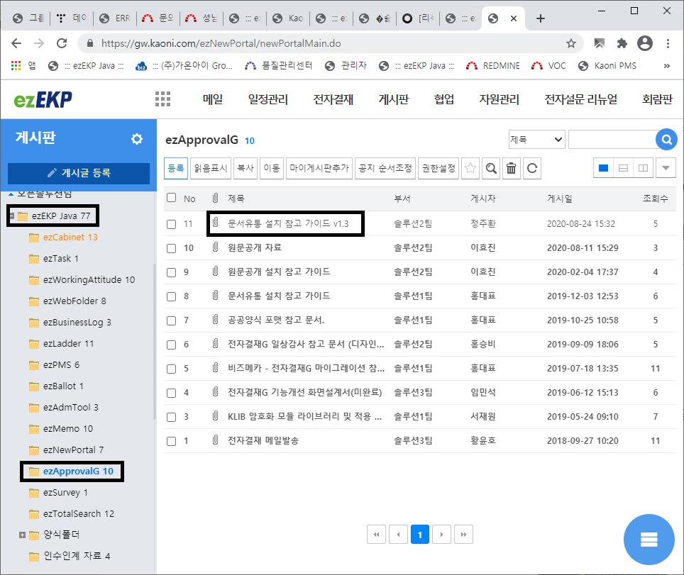
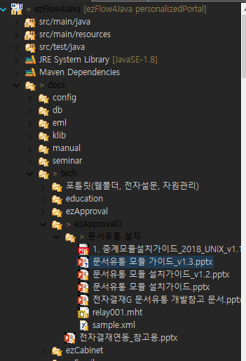
준비항목
유통모듈 설치전 가온아이 게시판의 문서유통 설치 참고 가이드 v1.3 과 표준모듈 docs/tech/ezApprovalG/문서유통설치 의 파일들을 참조한다.
문서유통서버의 사용자 계정필요(jmocha)
필요한 포트 개방 요청(그룹웨어와 문서유통서버(nfs 선택적으로 신청), 문서유통서버와 GPKI, 문서유통서버와 문서유통센터) '행정표준코드시스템의 기관코드 확인
문서유통모듈(문서유통 공인 및 사설아이피와 같이 문서유통센터에 신청시 발급가능)
jdk 1.4 버전(문서유통모듈 실행시 사용) 사이트 전산 담당자에게 ※ 유통모듈 신청시 jdk1.4 32bit 반드시 요청
GPKI 모듈(기존에 사용하는 문서유통모듈의 사용환경이 변화한 경우 다시 발급받아야 함. 초기 압축해제 비번:818)
GPKI 인증서(GPKI 모듈과 함께 전달 받음)
GPKI 사용자 인증서 및 인증서 비밀번호(cer 과 key 확장자 파일의 인증서 및 비밀번호)
exPack 폴더 및 파일(그룹웨어의 문서유통 관련 폴더)
32bitso(문서유통 모듈에서 사용해야 하는 라이브러리 파일들)
yum 명령어 사용 환경 필요(jdk 실행시 필요한 라이브러리 및 glibc.i686 설치)

Slide 7
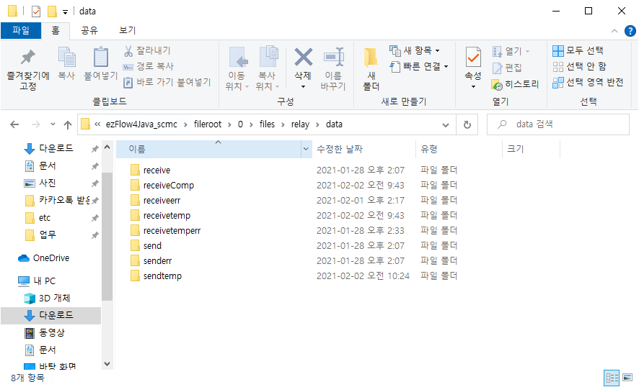
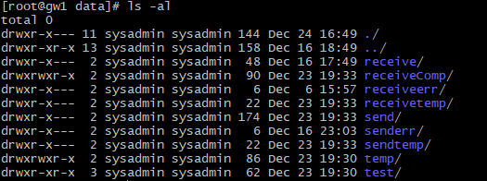

유통모듈 설치
문서유통 모듈을 압축해제. 특정 폴더에 위치(여기에서는 /home/jmocha/relay에 위치했다고 가정.)
/etc/hosts 파일에 유통서버ip를 호스트네임으로 등록해준다. 등록해주지 않으면 유통 모듈 올라갈 때, IP Match 관련 에러가 발생한다. (보통은 인터넷망으로 들어온걸 NAT를 통해 ip를 바꿔주므로 공인ip로 신청할 경우가 많음. 따라서, 공인ip를 입력해야 정상동작하는 경우가 많음.)
ex) 172.15.1.6 gwdoc (hostname으로 검색한 값 -> gwdoc )
/home/jmocha/relay/data/안에 receiveComp 폴더가 없다면 생성.
receivetemp 폴더와 sendtemp 폴더안에 pack.dtd가 없다면 relay/dtd/ 폴더에서 복사해서 위치시킴.

Slide 8
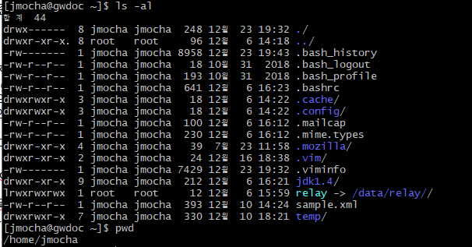
유통서버에서
5. 문서유통 모듈은 jdk 1.4(32bit)를 필요로 하기 때문에, jdk 1.4를 설치해준다.
> chmod +x j2sdk-1_4_2_19-linux-i586.bin
> ./j2sdk-1_4_2_19-linux-i586.bin
jdk 1.4를 설치할때, ld-linux.so.2가 없다고 에러가 난다면, yum -y install ld-linux.so.2 로 설치 후 시도한다.

Slide 9
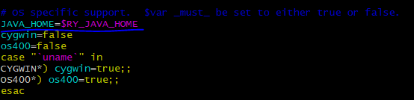
유통서버에서
6. JAVA_HOME이 이미 다른 버전의 jdk로 이미 있거나, java -version 했을 때 jdk1.4 가 아닌 다른 버전이 실행될 경우, 유통모듈 설치 가이드에 따라서 RY_JAVA_HOME 환경변수를 지정해주고 유통모듈의 모든 실행스크립트에서 java를 RY_JAVA_HOME/bin/java 으로 수정해준다. ebms/messaging/bin/derby_shutdown.sh, derby_startup.sh 도 수정. ebms/messaging/bin, ebms/monitoring/bin의 catalina.sh, tool-wrapper.sh, catalinabymonitor.sh 의 JAVA_HOME 재설정. 모듈 설치 가이드(별첨 1.2 참고) 잘 읽고 그대로 따라하면 됨.
수정할 목록
relay/bin/ebms_start.sh
relay/bin/ebms_stop.sh
relay/bin/module_statuscheck.sh
relay/bin/monitor_start.sh
relay/bin/monitor_stop.sh
relay/bin/relay_start.sh
relay/bin/relay_stop.sh
-----------------------------------------------------------
relay/bin/system/start_ebms.sh
relay/bin/system/start_ebmsreceiverbymont.sh
relay/bin/system/start_monitor2.sh
relay/bin/system/stop_ebms.sh
relay/bin/system/stop_ebmsreceiverbymont.sh
--------------------------------------------------------------
relay/ebms/messaging/bin/catalina.sh
relay/ebms/messaging/bin/catalinabymonitor.sh
relay/ebms/messaging/bin/tool-wrapper.sh
relay/ebms/messaging/bin/derby_startup.sh
relay/ebms/messaging/bin/derby_shutdown.sh
----------------------------------------------------------------
relay/ebms/monitoring/bin/catalina.sh
relay/ebms/monitoring/bin/tool-wrapper.sh

Slide 10
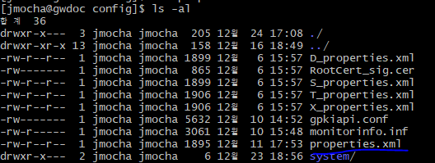
유통서버에서
7. relay/config/의 ?_properties.xml 파일을 적절히 선택하여 이름을 바꿔준다.
1. 중계모듈설치경로/config 경로에서 설치 기관의 지역정보에 해당하는 *_properties.xml 파일을 properties.xml 파일명으로 변경합니다.
- D_properties.xml : 충청도, 전라도, 경상도, 제주도, 대전광역시, 울산광역시, 부산광역시, 광주광역시, 대구광역시 (남부지역)
- S_properties.xml : 중앙행정부처, 경기도, 강원도, 서울특별시, 인천 (중부지역)
- X_properties.xml : 교육기관 (교육청, 대학교 등)
- T_properties.xml : 공공기관 등
ex) T_properties.xml => properties.xml 로 작업해줌. 복사하면서 이름 바꿔도됨.

Slide 11
유통서버에서
8. properties.xml 파일 안에 serverproperty > system(id), relaypath// gpkiproperty > gpkiserverid, gpkipath, pin를 수정한다.
ex) <SYSTEM TYPE="DOCUMENT" ID=“DOCS90700001"/> (DOC + 기관코드(7) + 일련번호(2))
Serverproperty의 id는 DOC + 기관코드7자리 + 일련번호 01~ 로 구성 보통 일련번호는 01로 하면 거의됨
<RELAYPATH>/home/jmocha/relay</RELAYPATH>
<GPKISERVERID>SVRB551053001</GPKISERVERID> (GPKI서버아이디는 GPKI 인증서의 파일이름과 동일)
<GPKIPATH>/home/jmocha/relay/gpki/</GPKIPATH> (제일 끝에 ‘/’ 까지 필수)
<PIN><![CDATA[passwordexample]]></PIN> (gpki 패스워드)
다음화면 참고……………………….

Slide 12
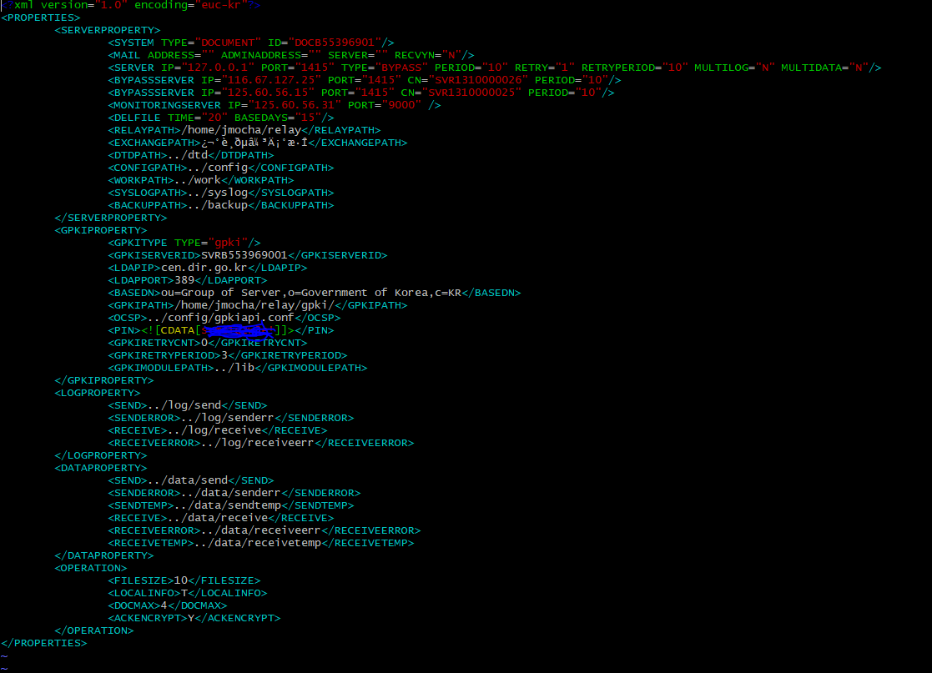
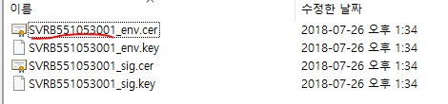
유통서버에서

Slide 13
유통서버에서
9. 환경변수는 이것만 등록 하면 됨.
export LIBPATH=$LIBPATH:/usr/lib:/usr/lib64:/home/jmocha/relay/lib
export LD_LIBRARY_PATH=$LD_LIBRARY_PATH:/usr/lib:/usr/lib64:/home/jmocha/relay/lib
export SHLIB_PATH=$SHLIB_PATH:/usr/lib:/usr/lib64:/home/jmocha/relay/lib
export RELAY_HOME=/home/jmocha/relay
export RY_JAVA_HOME=/home/jmocha/jdk1.4 (jdk1.4 경로에 따라 적절히 수정)
10. 위의 명령을 적절히 ~jmocha/.bashrc 에도 등록해준다.
11. LDAP 연결이 되는지 telnet 연결 해봄. 중계모듈 설치 가이드의 다.네트워크 설정의 확인 참고.
12. centos 7이상 버전일 경우, yum -y install glibc.i686 centos 6버전일 경우,
wget http://copr-be.cloud.fedoraproject.org/results/mosquito/myrepo-el6/epel-6-i386/glibc-2.17-55.fc20/glibc-2.17-55.el6.i686.rpm
wget http://copr-be.cloud.fedoraproject.org/results/mosquito/myrepo-el6/epel-6-i386/glibc-2.17-55.fc20/glibc-common-2.17-55.el6.i686.rpm
wget http://copr-be.cloud.fedoraproject.org/results/mosquito/myrepo-el6/epel-6-i386/glibc-2.17-55.fc20/glibc-devel-2.17-55.el6.i686.rpm
wget http://copr-be.cloud.fedoraproject.org/results/mosquito/myrepo-el6/epel-6-i386/glibc-2.17-55.fc20/glibc-headers-2.17-55.el6.i686.rpm
sudo rpm -Uvh glibc-2.17-55.el6.i686.rpm \
glibc-common-2.17-55.el6.i686.rpm \
glibc-devel-2.17-55.el6.i686.rpm \
glibc-headers-2.17-55.el6.i686.rpm

Slide 14
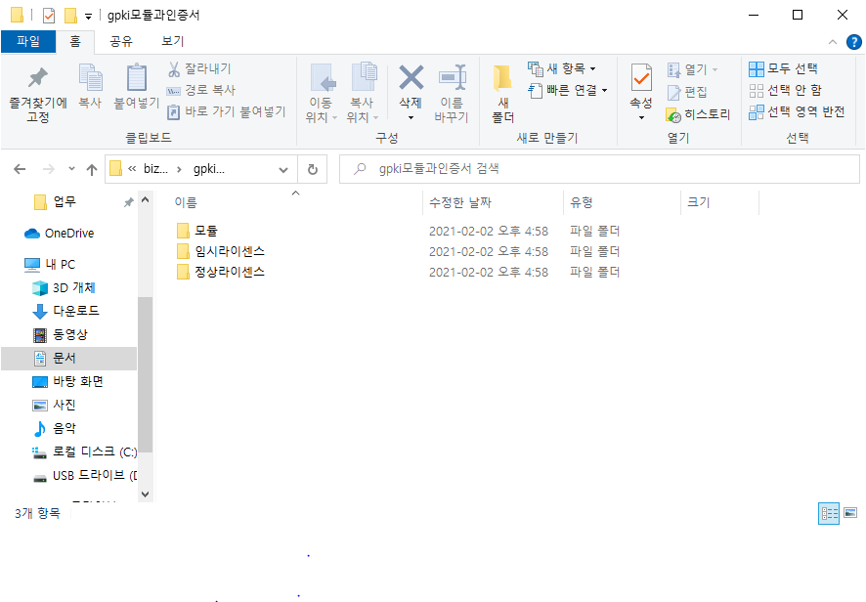
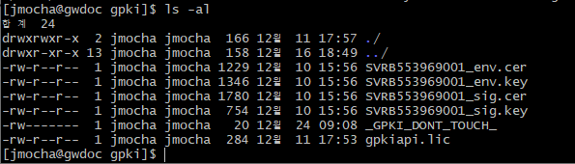
유통서버에서
13. GPKI 모듈 설정 방법.
gpki표준 api 압축 파일을 해제 (보통 암호는 818) 임시라이센스, 정상라이센스, 모듈이 생김. 임시라이센스는 기간이 3개월이고 ip 체크를 하지 않음. 그래서 정상라이센스로 설치 작업하는게 나음. * 임시라이센스의 경우, 3개월이 되어도 서비스가 종료되진 않지만 유통모듈을 재시작하면 시작 시 에러가 발생함. 정상라이센스 폴더의 gpkiapi.lic 파일을 relay/gpki/를 생성하여 위치시킴. gpki 인증서 파일도 같은 곳에 위치시킴.

Slide 15
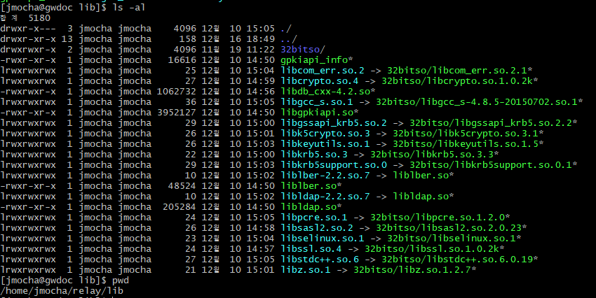
유통서버에서
14. GPKI 모듈 설정 방법.
gpkiapiV1.4.0.0_Linux_2.6.9-34.26AX_32bit_20170501.tgz 를 사용. 압축 해제
압축 해제하여 생성된 폴더 안에 conf/gpkiapi.conf 파일을 relay/config/에 파일과 교체
압축 해제하여 생성된 폴더 안에 lib/ 안에 모든 파일을 relay/lib로 복사.
32bitso 모음을 압축해제하여 relay/lib 폴더안에 위치.
relay/lib 에서 ldd gpkiapi_info, ldd libgpkiapi.so, ldd liblber.so, ldd libldap.so로 의존성을 확인하면서 연결 안된 것은 연결해줘야하는데 보통 32bitso안에 있으므로 심볼릭 링크로 필요한 파일을 이름 같게 위치시켜줌.
ldd gpkiapi_info
ln -s liblber.so liblber.so.7
ln -s liblber.so liblber-2.2.so.7
ln -s 32bitso/lib/libdb_cxx-4.2.so libdb_cxx-4.2.so
ln -s 32bitso/lib/libsasl2.so.2.0.23 libsasl2.so.2
ln -s 32bitso/lib/libssl.so.1.0.2k libssl.so.4
ln -s 32bitso/lib/libcrypto.so.1.0.2k libcrypto.so.4
ln -s 32bitso/libk5crypto.so.3.1 libk5crypto.so.3
ldd libgpkiapi.so
ln -s 32bitso/lib/libstdc++.so.6.0.19 libstdc++.so.6
ln -s 32bitso/lib/libcrypt-2.17.so libcrypt.so.1
ln -s 32bitso/lib/libgssapi_krb5.so.2.2 libgssapi_krb5.so.2
ln -s 32bitso/lib/libkrb5.so.3.3 libkrb5.so.3
ln -s 32bitso/lib/libcom_err.so.2.1 libcom_err.so.2
ln -s 32bitso/lib/libk5crypto.so.3.1 libk5crypto.so.3
ln -s 32bitso/lib/libz.so.1.2.7 libz.so.1
ldd liblber.so
ln -s 32bitso/lib/libgcc_s-4.8.5-20150702.so.1 libgcc_s.so.1
ln -s 32bitso/lib/libfreebl3.so libfreebl3.so
ln -s 32bitso/lib/libkrb5support.so.0.1 libkrb5support.so.0
ln -s 32bitso/lib/libkeyutils.so.1.5 libkeyutils.so.1
ldd libldap.so
ln -s 32bitso/lib/libselinux.so.1 libselinux.so.1
ln -s 32bitso/lib/libpcre.so.1.2.0 libpcre.so.1
해당 로그는 예시이며, ldd 명령어로 gpkiapi_info, libgpkiapi.so, liblber.so, libldap.so 네 파일에 대해 의존성을 다 확인하며 심볼릭 링크를 추가함

Slide 16
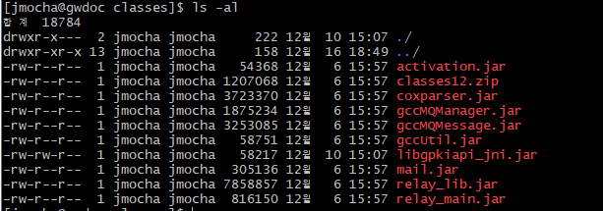
유통서버에서
15. GPKI 모듈 설정 방법.
○gpkiapiV1.4.0.0_20101002_j.zip 파일 해제
해제된폴더/lib/libgpkiapi_jni.jar 을 relay/classes/에 복사.

Slide 17
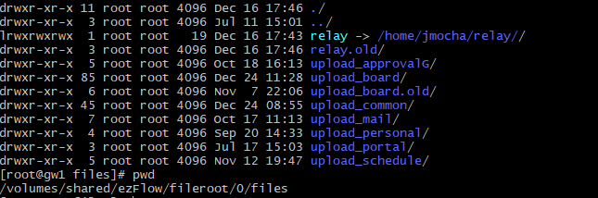
그룹웨어서버에서
ezflow의 config.properties 에
relay_root = /home/jmocha/ezEKP/ezFlow/webapps/ROOT (ROOT가 있는 위치까지의 경로)
Upload_relay.ROOT = /relay
upload_relay.R_DocPath = /files/upload_approvalG 로 설정.
config.companyNum = '기관코드’
config.Run_RelayScheduler = YES
ezflow가 설치된 서버에서
/home/jmocha/ezEKP/ezFlow/webapps/ROOT/fileroot/0/files에 /home/jmocha/relay를 심볼릭 링크 생성. (유통서버와 ezFlow서버가 분리되어 있을 경우, 마운트한 relay에는 data와 dtd 폴더가 있어야함. data만 마운트하고 dtd는 별도로 복사해줘도 동작함.)

Slide 18
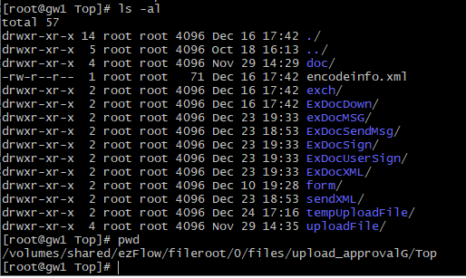
그룹웨어서버에서
3. ezflow가 설치된 서버에서
/home/jmocha/ezEKP/ezFlow/webapps/ROOT/fileroot/0/files/upload_approvaG/회사아이디/ 에 exPack 관련 폴더들을 위치시켜야함.
한글기안기로 발송할 경우, ROOT/files/upload_approvalG/회사아이디/ 에 로고파일과 심볼파일을 위치시켜주고, ezSimsaG_HWP.js 에서 makeXML 함수내용 중 logo, simbol 처리 부분에서 setDocumentElement의 파일명을 실제 로고, 심볼 파일과 맞춰준다.
한글기안기의 경우 logo, symbol이 없더라도 파일은 생성해주어야 함. 해당 경로의 파일을 가져오는 로직이 있어 파일이 없는 경우 오류가 발생
4. relay/dtd/에 sample.xml을 백업하고 빈 껍데기 sample.xml로 교체(빈 파일 생성하는 것이 아님!)
send-orgcode가 없으면 에러남. (유통 sample 태그와 자사 flow상 태그명이 상이함)
여기서의 빈 껍데기 sapmle.xml은 문서유통모듈설치가이드 파일안에 들어 있다.

Slide 19
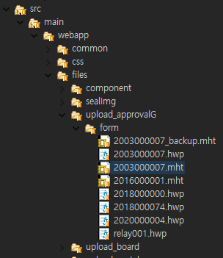
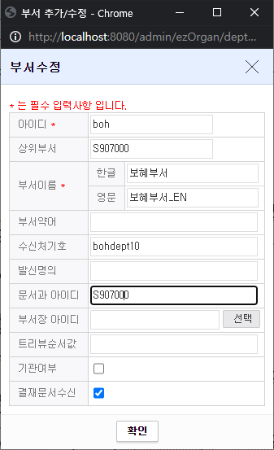
설정 확인
tenant_config 설정.
tbl_codelist에서 유통양식 경로(A36, 003)를 웹기안기/한글기안기에 맞게 양식 경로 설정.
ex) hwp = /files/upload_approvalG/form/relay001.hwp
mht = /files/upload_approvalG/form/2016000001.mht
tbl_tenant_config 에서 UserInfo_RelayG_Type = HWP 또는 MHT
그룹웨어 설정.
관리자 - 조직도 - 외부문서를 수신할 부서에 기관코드를 입력.
tbl_codelist에서 설정한 양식 경로에 양식을 추가해야하는데,
각 사이트에서 사용하고 있는 대외발송 양식을
수정해서 대외발송접수 양식(껍데기양식)으로 사용한다.
config.properties 설정.
config.companyNum 에 기관코드 입력.
relay_root만 /home/jmocha/ezEKP/ezFlow/webapps/ROOT (ROOT가 있는 위치까지의 경로)
config.Run_RelayScheduler = YES
Upload_relay.ROOT = /relay
upload_relay.R_DocPath = /files/upload_approvalG

Slide 20
기타설정
NFS 설정방법
NFS 마운트하기 위한 방화벽, 경로 확인.
그룹웨어에서 telnet으로 111, 2049, 20048 포트 개방 확인
닫혀있으면, source 그룹웨어 destination 문서유통으로 해당포트 개방 요청.
문서유통서버에서
rpm -qa nfs-utils 로 설치유무 검색
설치가 안되어 있으면,ㅁ
yum install -y nfs-utils 로 설치.
/etc/exports 를 편집하여 옵션설정
ex) /home/jmocha/relay 10.4.204.*(rw,sync,fsid=0)
exportfs -v 로
exportfs -r 로 갱신해야 exports 파일 수정 내용이 반영됨.
그룹웨어 서버에서
/etc/fstab에 마운트 위치 작성
ex) 172.16.1.5:/home/jmocha/relay /home/jmocha/relay nfs defaults 0 0
fstab 작성 후,
mount -t 172.16.1.5:/home/jmocha/relay 를 하면 해당 경로를 찾아서 /home/jmocha/relay에 마운트 됨.
showmount가 없다면 yum install showmount로 설치
showmount -e 로 마운트 유무를 확인할 수 있는데 showmount는 접근이 안돼도 마운트는 되기도 하므로 마운트 시도를 해봄.
마운트 후 위에 no_root_squash 옵션이 없다면 접근은 못하는데,
이때, /etc/passwd 에서 유통서버 jmocha 사용자와 그룹웨어 서버의 jmocha 사용자의 uid와 gid를 일치시켜주고
해당 사용자의 폴더 소유자를 바꿔주면 접근 할 수 있다.
위와 같이 했는데도 안되면, 그룹웨어에서 telnet으로 붙고 유통서버에서 netstat -antp 로 2049, 20048, 111 포트에 붙는
ip주소가 어떤지 확인한다.
이것을 확인해도 안될 경우, /var/messages의 로그를 확인한다. 로그에서 illegal port 라고 나올 경우,
/etc/exports의 옵션에 insecure 옵션을 추가한다.

Slide 21
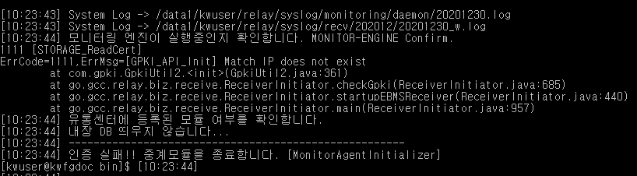
문서유통 관련 오류
유통 모듈 실행 후 ‘Match IP does not exist’ 관련 오류 발생시
내부망을 사용하는 서버인 경우 외부 IP와 내부 IP가 다름.
유통센터에 인증서를 신청할 때 IP를 외부 IP 주소로 신청하게 되는데, 유통 모듈 실행시에는 내부 IP와 비교하게 되므로 Match IP 관련 오류가 생김.
외부 IP를 /etc/hosts 파일에 호스트 등록후 서버를 실행하면 정상적으로 동작함
유통 모듈 실행 후 receivetemp 폴더에 문서가 있음에도 스케줄러에서 문서리스트를 가져오지 않을 때
서버가 다르고 모듈 실행 계정이 다른 경우 권한 이슈가 발생할 수 있음
예를 들어 그룹웨어 실행은 jmocha로 실행하지만 유통 모듈 실행을 jeus로 하는 경우, 같은 권한그룹에 없으면 Permission Denied로 파일을 읽지 못함(그룹웨어에서는 로그X)
Jmocha와 jeus계정을 같은 권한 그룹으로 설정해주고, 유통 모듈을 재시작 하면 정상적으로 동작함
경우에 따라 relay 폴더의 group 접근 권한(읽기, 쓰기, 실행)을 추가로 설정해주어야 함

Slide 22
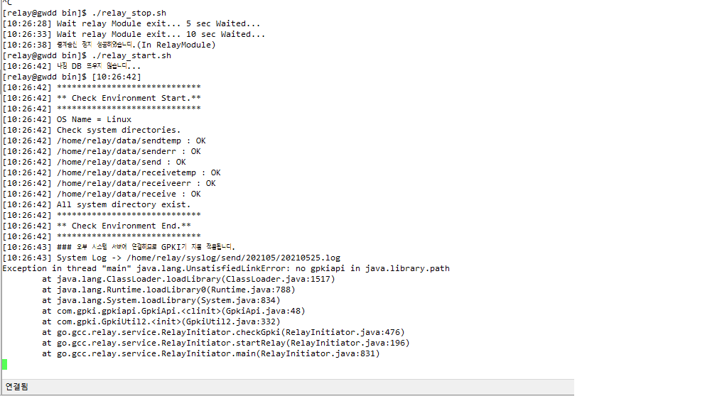
relay_start.sh 로 모듈을 실행 시켰을 경우
root로 실행 할 경우
root의 bashrc에도 환경설정하고, sudo su - 로 실행하면 해결
다음과 같은 에러가 발생하였을 경우, 심볼릭링크가 제대로 걸리지 않은 경우 일 수 도 있으므로, ldd를 이용하여 의존성을 확인 후 심볼릭을 걸어준다. (14번)

Slide 23
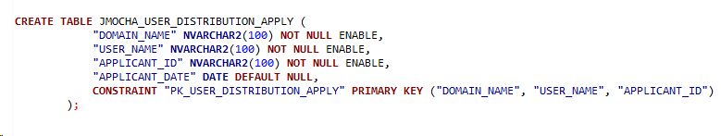
스케쥴러가 돌지 않는 경우
이중화 서버의 경우 두서버의 config.properties의 config.schedulerserver값이 달라야 한다.
database가 11g버전인경우, PK의 길이가 너무 길다는 오류가 발생하여, PK를 줄이고, 해당 테이블을 추가시켜주었다.

Slide 24
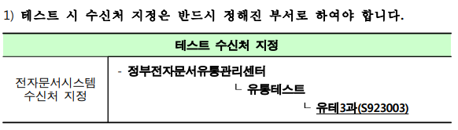
문서유통 실행 및 테스트 방법 (문서유통모듈설치가이드.pdf 문서를 읽고 진행)
사전지식
문서유통센터와 GPKI인증센터는 다른센터로, 유통관련 테스트 시에는 (https://gdoc.go.kr/Index.jsp)에 접속하여, 전화번호(02-3771-2801)로 전화를 걸어서 테스트로 보낸 문서가 잘보내졌는지 확인 하면된다.
문서 유통시 open일정을 유통센터에 알려야 함. (그때부터 모듈로 문서가 들어오기 때문)
임시인증서보다 정상인증서에 제한이 더 많아 왠만하면 정상인증서로 테스트를 진행하는게 좋음
문서유통 확인 방법
유통서버의 sendtemp 에 문서를 두었을 때, 유통센터로 잘 도달하는지 확인
그룹웨어에서 심사자, 문서과아이디 등을 지정한 후, 기안 -> 외부수신자(유테3과) 로 지정하여 문서가 잘 도달했는지 확인
- 문서유통 실행 ( 문서유통모듈설치가이드.pdf 문서의 사.Unix/Linux 계열에서의 중계 모듈 시작과 종료 에 자세히 나와있다)
relay/bin/relay_start.sh 실행 -> 오류발생 -> 오류해결
relay/bin/stop_all.sh 실행
relay/bin/start_all.sh 실행
테스트 (문서유통 실행에 오류가 없을경우 테스트를 진행한다)
유통서버의 sendtemp에 문서를 두었을 때 유통센터로 잘 도달하는지 확인 (전화)
( 문서유통모듈설치가이드.pdf 문서의 아.중계문서 유통 테스트에 자세히 나와있다)
2. 그룹웨어 서버에서 접속한 계정에 심사자권한과, 계정의 부서에 문서과 아이디(기관코드)를 넣어준다. -> 기안-> 시행문으로 외부수신자 유테3과로 지정 -> 발송 -> 유통센터로 잘 도달하는지 확인 (전화)

Slide 25
문서유통 실행 및 테스트 방법
문서유통 테스트는 ie에서 해야 테스트를 정확히 할 수 있다.
수신확인의 경우 recievetemp에 send파일의 ~.xml 파일을 넣는데, 그 파일을 열어서 sendid 와 receiveid를 바꾸어 넣어주어야한다 (송수신관련부분 모두 바꾸어주어야한다) xml 파일명의 send receive를 나타내는 부분이 있어서, 그부분도 바꾸어주어야한다.
바꾸지않으면, docid만드는 곳에 에러가난다… (ex 1111111999999920210000000000 -> 999999911111112021000000000)
기관코드를 모를경우, 유통센터에 문의하면 알 수 있다.

Slide 26
문서유통 운영참고 사항
1-1. 외부에서 접수된 문서에 대한 정보는 tbl_recrelayinfo 테이블을 확인한다.
1-2. 외부로 발송하는 문서의 경우, 첨부파일과 문서의 용량을 합쳐서 5메가 바이트 이하가 되어야한다.
1-3. 웹기안기의 경우, 운영 전에 표, 폰트 스타일, 외부 에디터에서 복사 붙여넣기 등으로 발송하고 발송한 문서를 접수테스트 하면서 오류를 수정한다. 외부기관에서 보낸 문서를 접수하는 과정보다는 발송하는 부분에서 오류가 많이 발생한다.
1-4. 해당 기관 관인 이미지를 적용하고 관인 크기나, 위치를 조정한다.
1-5 아직 접수하지 않은 유통문서를 지우는 방법.
> DB에서 tbl_aprreceiptprocessinfo 에서 해당 문서의 DOCID로 검색하고 해당 문서의 APRSTATUS 컬럼을 015(회송)으로 바꾸고 부서수신함의 리스트를 보면 삭제버튼이 활성화 되어 지울 수 있다.

Slide 27
문서유통 운영참고 사항
1-6. 접수 후 로직(배부, 지정, 결재올림) 등은 아직 보완되어야 할 부분이 많다. 배부 후 로직, 지정 후 로직 등
1-7. 외부문서 접수용 양식의 필드는 ezFlow4Java/src/main/webapp/files/upload_approvalG/form/2016000001.mht를 참고한다.
1-8. relay/data/ 하위 폴더 중, receiveComp만 그룹웨어에서 관리하고 나머지 폴더는 문서유통 모듈이 관리하며 15일이 지난 문서는 삭제된다.
1-9 우리 그룹웨어에서 발송한 문서의 표나 글씨 스타일 등이 적용되지 않으면 온나라 시스템에서 발송된 외부문서의 HTML을 참고하여 비슷한 속성이나 스타일이 들어가도록 수정한다.

Slide 28
문서유통 운영참고 사항
2-1. 문서유통에 첨부할 수 있는 첨부파일 용량을 늘려줄 수 있냐는 문의.
> 유통센터에서 본문의 첨부파일을 합쳐 5MB로 제한하는 것을 권장한다고 안내.
> 문서유통모듈이 만들어진 XML을 암호화하고 이것을 실행파일로 만들어서 전송하는데 이때 용량이 늘어난다고 함.
2-2. 문서유통 모듈의 수발신 로그는 relay/log/에 있는 receive, receiveerr, send, sender 폴더나 relay/syslog/에 있는 send, recv 폴더에서 확인할 수 있다.
2-3. 수신된 문서의 본문이 확인되지 않을때 receive(Comp) 폴더와 approvalG/ExDocXml 폴더의 파일을 확인하거나 로그를 확인한다.
2-4. 발송된 문서에 오류가 있을시 send(Comp) 폴더를 확인하거나 로그를 확인한다.
2-5. 유통문서 송수신 test할 경우 receive(Comp) 의 파일명,date에서 시간부분을 변경하고 receiveTemp 폴더에 이동하면 모듈이 다시 문서를 수신한다.(송신도 동일)
2-6. mht가 정상적으로 생성되지 않을 경우 유통문서 id의 href 를 삭제한 후 다시 문서를 열면 다시 문서가 생성된다.

Slide 29
문서유통 운영참고 사항
2-7. 공공기관 연동시스템과 온나라문서 시스템간의 몇가지 차이점이 존재한다.
1) 공공기관에서는 반송에 관련된 기능을 고려하지 않는다.
2) 공공기관에서는 첨부파일 기능을 이용할때 url 만을 이용하고 xml 내부의 attach_body를 사용하지 않는다.
3) 2)의 차이로 인해 공공기관 파일 크기는 5MB 이하로 제한되며
위 태그를 사용하기 위한 설정값 separate = false 혹은 ‘’ 으로만 처리된다.
<body separate="false">
2-8. 발송에 실패한 문서를 임의로 수정하여 재발송할 경우 send폴더의 xml 내용을 수정 후에 파일 이름의 시간 부분을 수정한 후 sendtemp 폴더로 이동하면 재발송 로직을 거치지 않고 재발송이 가능하다.
2-9. TBL_ENDRECEIPTPOINTINFO 테이블의 PROCESSYN 컬럼에서 현재 유통 문서의 ACK 상태를 확인 가능하다.

Slide 30
문서유통 FLOW 별지
송/수신처
receive
accept
XML
XML, send
arrive
유통센터
XML
arrive
접수버튼 클릭시 accept
XML, send
receive
TBL_APRDOCINFO (HREF = ‘’)인 문서를 처음 열면
TBL_RECRELAYINFO
upload_approvalG/?/ExDocXML/xmlURL에서 본문 내용을 불러온 후 HREF에 저장
receivetemp
※ 파일명 형식 :
1013050S9070002021011513410199.xml
1013050 : 송신처 코드
S907000 : 수신처 코드
20210115134101 : 시간
99 : 임의의 수
sendtemp -> send
ACK code 전송용 xml 파일 생성/
송신 문서 전송
※ 파일명 형식 :
1013050S9070002021011513410199.xml
1013050 : 송신처 코드
S907000 : 수신처 코드
20210115134101 : 시간
99 : 임의의 수
<doc-type> type = ACK code 전송
ACK code : TBL_ENDRECEIPTPOINTINFO
“send” : “S” 전송
“resend” : “S” 재전송
“fail” : “E” 실패
”arrive” : “V” 도달 : temp에 xml 저장 후
”receive” : “R” 수신 : temp - > receive
“accept” : “I” 접수 : 문서확인 후
“req-resend“,”return” : “T” 재발송 요청 / 반송
receiveComp
receive
TBL_RECRELAYINFO
TBL_APRDOCINFO
(HREF = ‘’)
upload_approvalG\회사코드\ExDocXML
파일명 :
TBL_RECRELAYINFO
xDocID.replace("/", "_").replace("#", "_")
+ received(수신부서) + ".xml");
00000000000000001257boh.xml

Slide 31


문서유통 FLOW 별지
유통문서 처음 open
docID | 그룹웨어문서ID
xDocID | 중계문서ID
recdate | 발송일시
mFrom | 발신부서명
mTo | 수신부서코드
xMailType | 메일종류 (사용안함)
xFromCode | 발신부서코드
xToCode | 수신부서코드
xGw | 발신기관 그룹웨어명
xDocType | 문서종류
xDtdversion | 참조DTD버전
xxslVersion | 참조XSL버전
contentType | 본문형식 (사용안함)
sealURL | 관인이미지파일명
xmlURL | 본문XML파일명
emlURL | 암호화된본문XML파일명
isPKI | 전자관인암호화여부
mhtToHTMLContent.do ?href=URL
TBL_APRDOCINFO : HREF 가 ‘’ 이므로
Return : MHT 데이터가 존재하지 않습니다.
getRelayDocInfo.do
Param : docID
Return : TBL_RECRELAYINFO 정보
loadDocXML.do
Param : upload_approvalG/회사코드/ExDocXML/xmlURL
Return : pubdoc xml
setHref.do : href 정보 update
htmlToMHT.do : html 변환
saveFile.do : MHT 파일 저장
sendAckforReSend.do : 접수 Ack 유통센터 전송
유통문서 발송전
Front : Document_Encode() - apprGezSimsaG.jsp , Back : beforeXmlConverter() - EzApprovalGServiceImpl.java
에서 문서 유통시 xml 변환규칙에 따라 오류 발생 가능성이 있는 tag를 제거.
Front 와 back 에서 각각 처리하는 로직이 존재하나 모든 경우를 상정하지 않아 오류 발생이 일어남.
동부병원에서는 back 단의 처리에서 tag 내부에 “ 가 존재시 String 오류 발생 회피를 위해 \” 로 변환하는 처리를
반복하여 오류가 발생하는 사례가 있었음.
해당 사례에서는 전처리 오류 발생으로 처리 되거나

